Slide 1

PROGETTO DI INGEGNERIA DEL SOFTWARE 2020
GC26
Federico Romeo 10566536 890975
Lorenzo Prada 10529212 869775
Riccardo Pozzan 10581128 891097

Slide 2
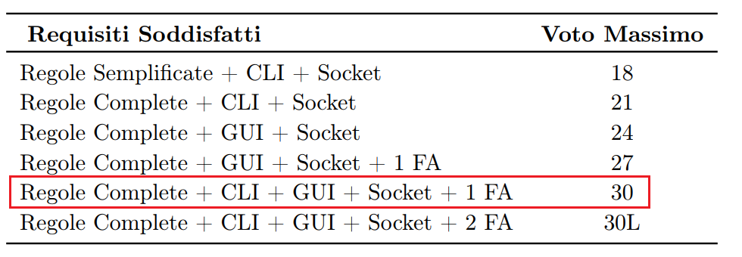
TARGET

Slide 3
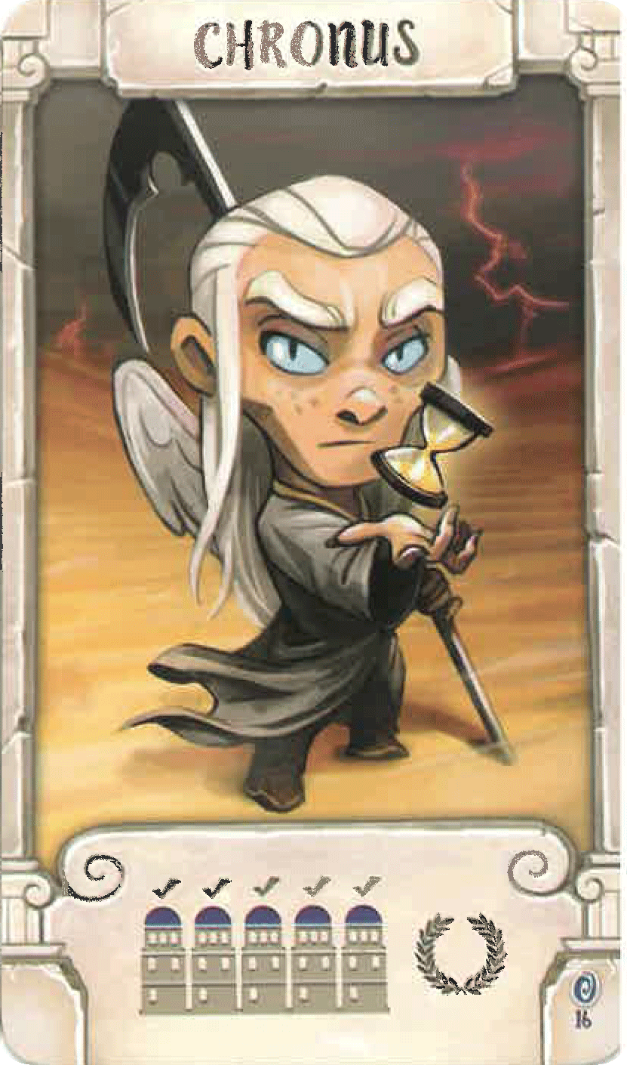
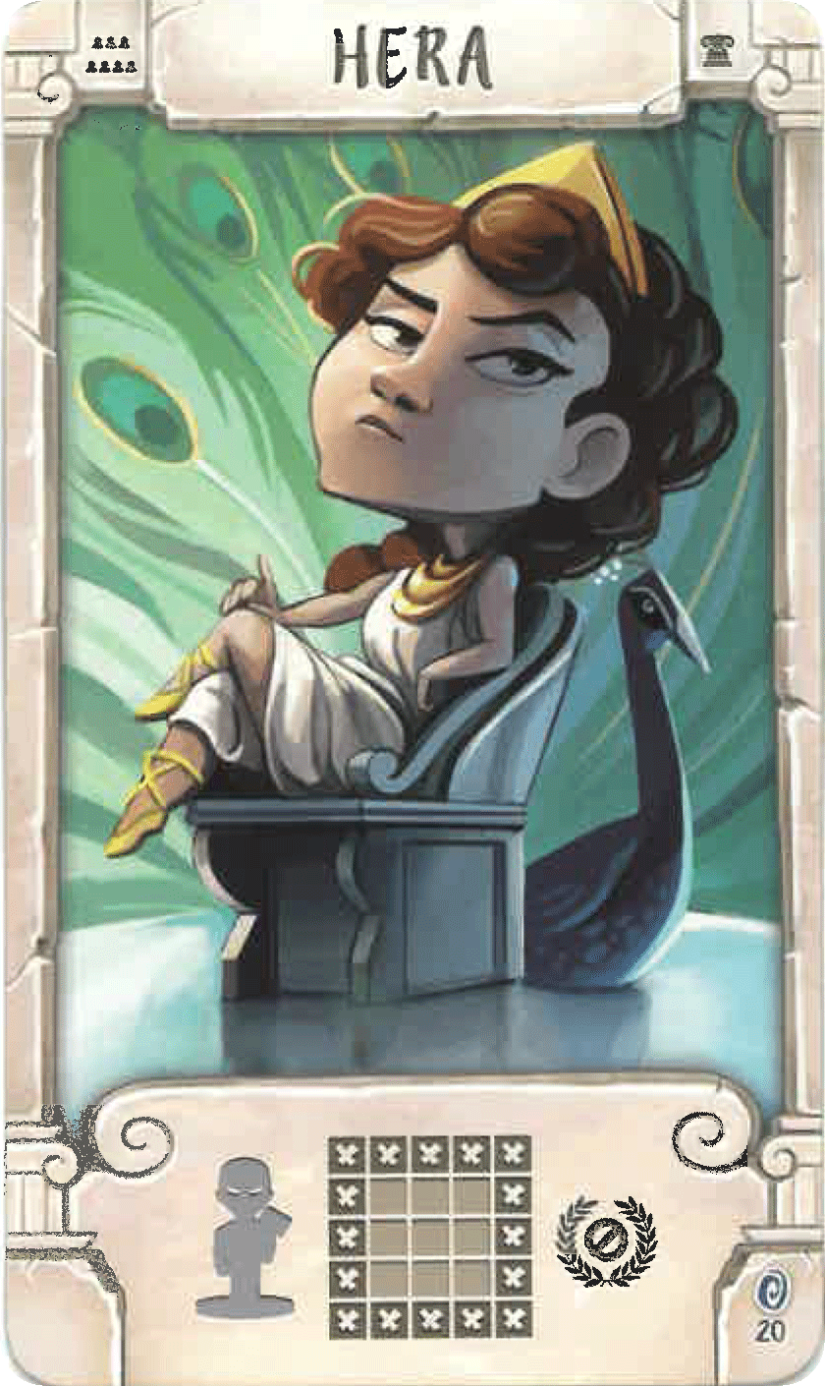
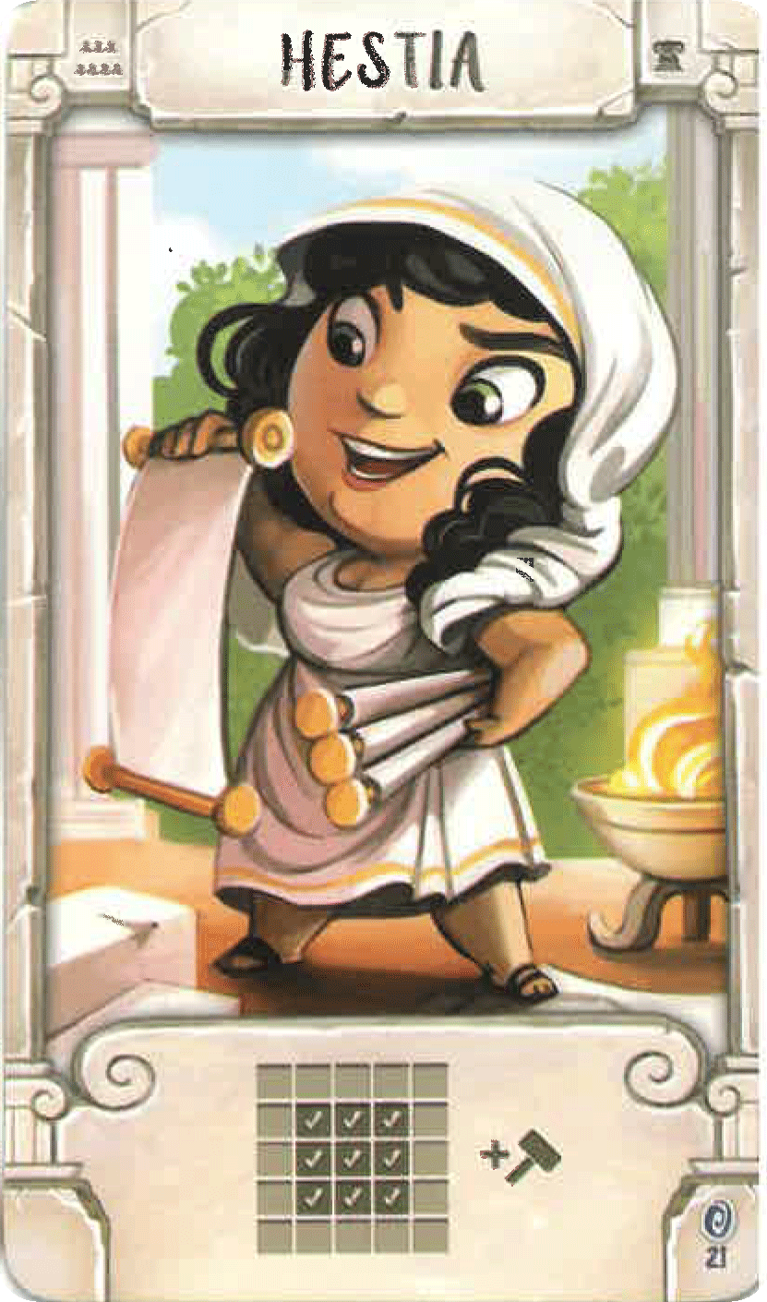
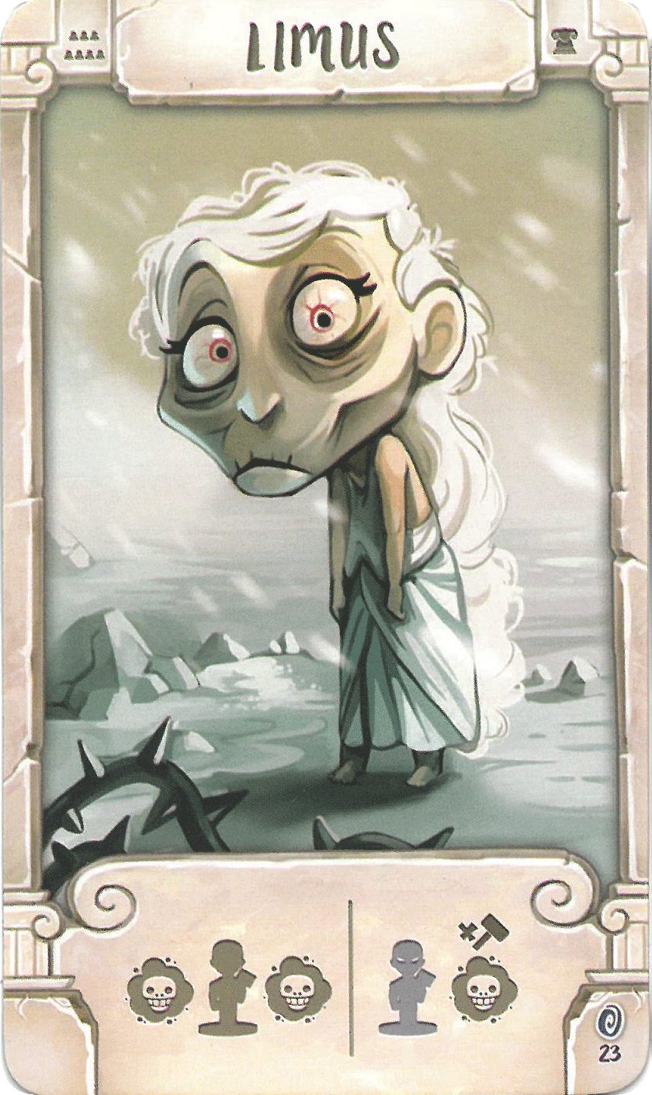
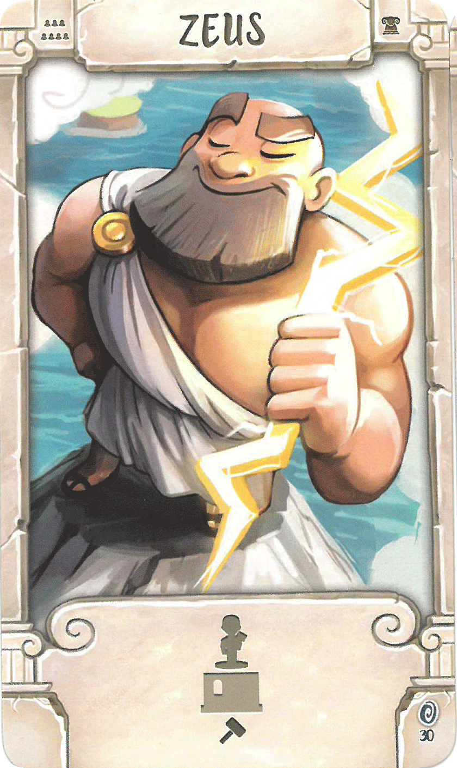
Funzionalità Avanzate: Advanced Gods
16 20 21 23 30

Slide 4
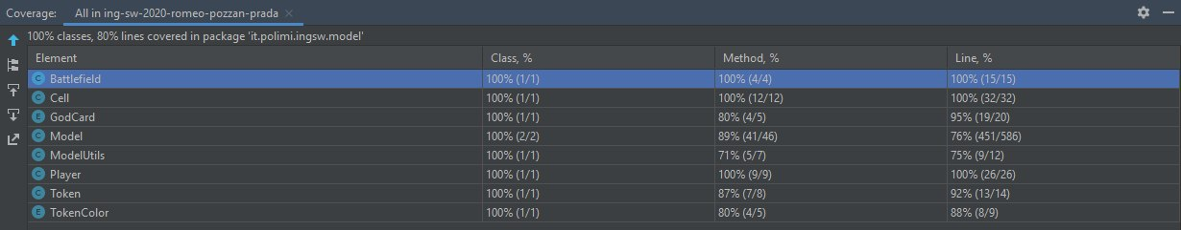
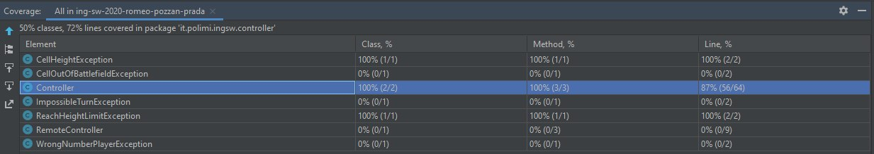
Copertura casi di test
Model
Controller

Slide 5
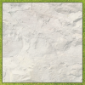
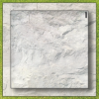


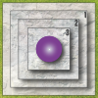















GUI
level0 level1 level2 level3 dome + varie particolari
Abbiamo creato con Illustrator grafiche per la Graphic User Interface 2d
Valid Move/Build
Dome at every level (god power)
Valid Move with a worker on it (god power)

Slide 6
UML (alto livello)

Slide 7
Note:
Strategy Pattern per implementazione Gods’ power;
Singleton Pattern per il Server;
GUI con Swing.

